Slide 1
Київський національний торговельно-економічний університет
Операції з цінними паперами
Презентація практичного курсу
Людмила Жураховська, к.е.н., МBА,
доцент кафедри банківської справи
Представник України у RIPS EMEA

Slide 2
Знайомство…

Slide 3
Хто я?
Мене звати…

Slide 4
Жураховська Людмила Валентинівна, к.е.н., МВА
7 років роботи на ринку цінних паперів і Проекті Світового Банку
Проректор КІІМ : Розвиток (з 2001 р.)
Член УТФА - Українського товариства фінансових аналітиків (з 1996 р.)
Представник України в EMEA RTS (Europe, Middle East and Africa’ Regional Technical SubCommittee ) (з 2000 р.)
Доцент кафедри банківської справи (з 2011)
Гарант магістерської програми “Фінансове посередництво” ФФО КНТЕУ

Slide 5
А Ви хто? Для чого прийшли?

Slide 6
«ОПЕРАЦІЇ З ЦІННИМИ ПАПЕРАМИ»
«Яке мені діло до звітності компанії, коли я знаю, що її активи коштують дорожче, ніж продаються? Треба купувати не акції, а бізнес, який стоїть за ними!»
Уоррен Баффет

Slide 7
Зміст курсу «Операції з цінними паперами»: Модуль 1
Модуль 1. РОЗМІЩЕННЯ, ОБІГ ТА АНАЛІЗ ЦІННИХ ПАПЕРІВ
Сутність та класифікація операцій з цінними паперами
Операції на первинному ринку цінних паперів
Операції на вторинному ринку цінних паперів
Особливості операцій з цінними паперами, що проводять торговці цінними паперами
Аналіз ринку цінних паперів та особливості оцінки вартості акцій, облігацій та деривативів

Slide 8
Зміст курсу «Операції з цінними паперами»: Модуль 2
Модуль 2. ПРАВОВЕ РЕГУЛЮВАННЯ ДІЯЛЬНОСТІ НА ФОНДОВОМУ РИНКУ ТА ОПОДАТКУВАННЯ ОПЕРАЦІЙ З ЦІННИМИ ПАПЕРАМИ
6. Державне регулювання та ліцензування діяльності на ринку цінних паперів.
7. Оподаткування операцій з цінними паперами
8. Світовий досвід розвитку фондових ринків

Slide 9
Оцінювання курсу – Екзамен

Slide 10
Операції з цінними паперами
Операції з цінними паперами визначаються у законодавстві України як дії учасника фондового ринку, які призводять до набуття чи припинення прав власності на цінні папери або обмеження обігу цінних паперів та/або реалізації прав за цінними паперами.

Slide 11
Хто здійснює операції з цінними паперами?
Учасники фондового ринку

Slide 12
Хто саме з них здійснює операції з цінними паперами?
емітенти
інвестори
професійні учасники фондового ринку – торговці цінними паперами,
на організованому ринку,
де фондові біржі діють як професійні учасники ринку
та на позабіржовому ринку.

Slide 13
Хто є професійні учасники фондового ринку?
Торговці ЦП:
дилерська діяльність
брокерська діяльність,
андерайтинг,
управління ЦП
Компанії з управління активами (КУА):
управління активами інституційних інвесторів - фондів (ІСІ, НПФ, СК)
Депозитарні установи
Біржі (організатори торгівлі )
Розрахунково-клірингові організації

Slide 14
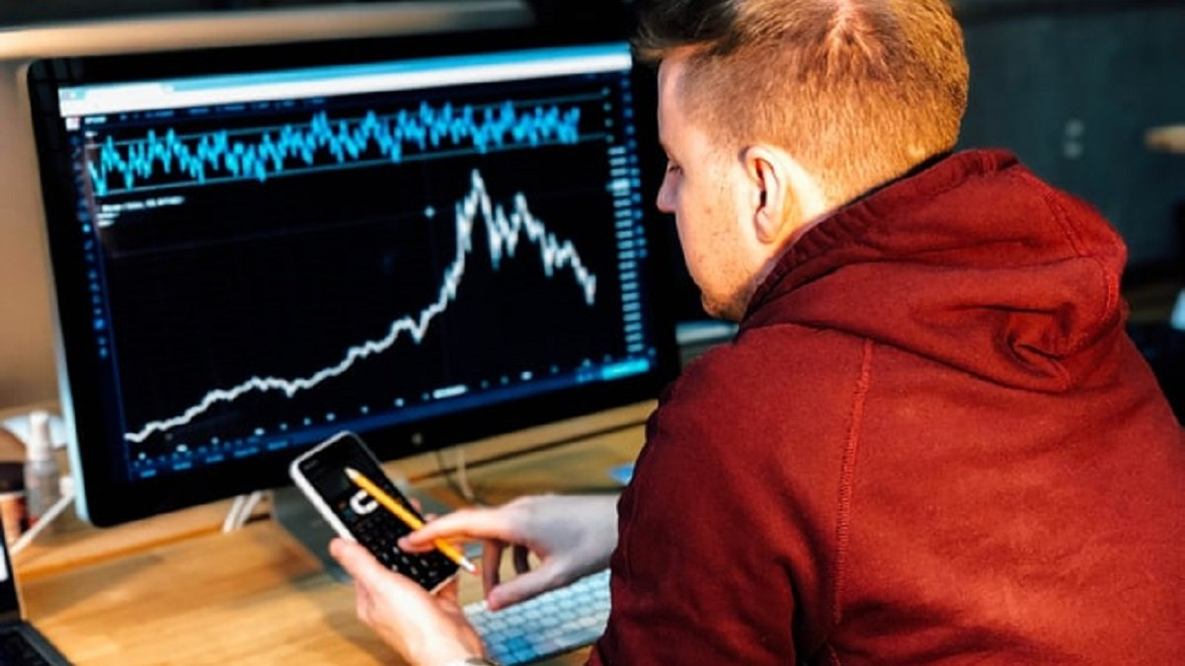

Slide 15
Види операцій з цінними паперами
А. На якому ринку проводяться операції?
Операції на первинному ринку: Емісійні
Операції на вторинному ринку: Інвестиційні, Спекулятивні (в тому числі Маржинальні), Репо, Хеджування
В. Яка мета операцій?
Інвестиційні операції
Спекулятивні операції:
Маржинальні операції
Операції репо
Хеджування

Slide 16
Інвестори
«Вкладають гроші в ЦП із метою отримання доходу»
Уоррен Баффет

Slide 18
На «Операціях з цінними паперами» ви дізнаєтеся про операції, які проводять / забезпечують: - Приватний інвестор - Фінансовий менеджер - Трейдер - Брокер - Фінансовий аналітик

Slide 19
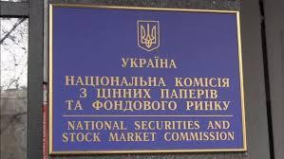
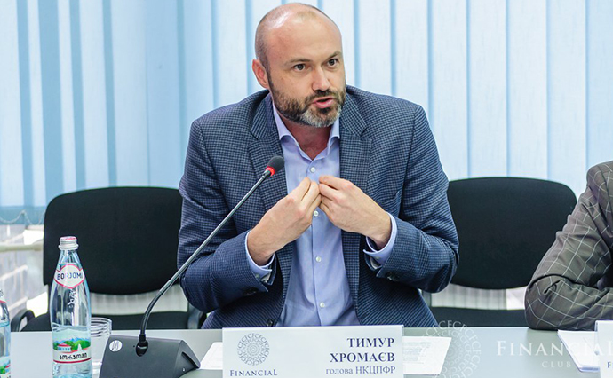
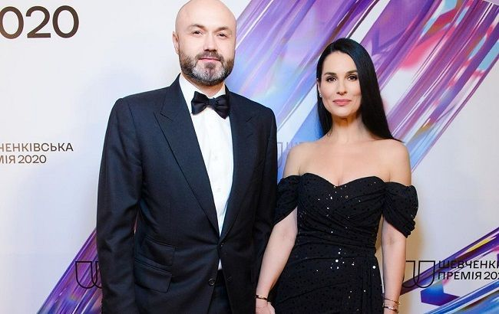
Хто регулює фондовий ринок в Україні?

Slide 20
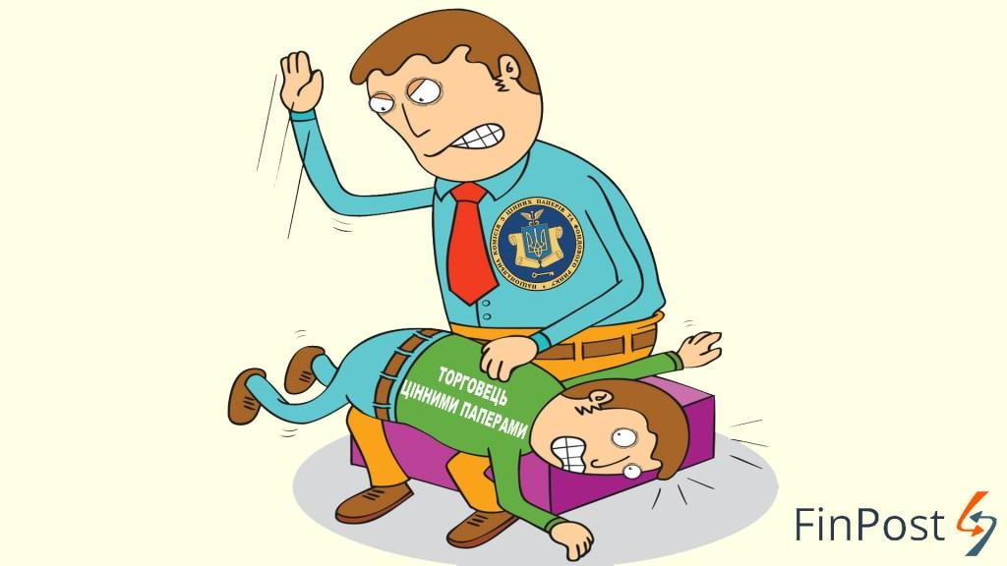
Яким чином НКЦП регулює ринок?

Slide 21
Цей курс готує Вас до кар'єри в сфері управління інвестиціями.
Ви отримаєте базові знання для роботи в
Компанії з управління активами
Торговці цінними паперами
Фондовій біржі
Інвестиційному банку.
Ваші знання і професійні навички будуть також цінними для
Фінансових відділів компаній
Стартапів.

Slide 22
Ви також навчитесь
знаходити гроші для власного бізнесу на фінансовому ринку та
інвестувати власні кошти.

Slide 23
Курс включає в себе інноваційні навчальні кейси, близькі до реальних бізнес-завдань Ви дізнаєтесь: - Як знайти інвестиції для Вашого старт-апу - Як випустити акції / облігації - Куди вкласти гроші, щоб досягнути Вашої мети - Як отримати весь фондовий ринок України лише за 10 грн. - Як інвестувати в нерухомість або венчурний бізнес, витративши не більше 10 тис. грн.

Slide 24
- Як обрати банк для депозиту, інвестиційний та пенсійний фонд - Як зробити професійний аналітичний огляд компанії - Сompany Profile - Як здійснити успішне злиття та поглинання - M&A - Як розрахувати доходність Ваших інвестицій - Як оптимізувати оподаткування Ваших доходів - Нарешті, Ви дізнаєтесь, що це за звір такий - Ф’ючерс на індекс UX, і як на ньому можна заробити.

Slide 25
Практичні навички, що Ви отримаєте, включите у Резюме для потенційного роботодавця

Slide 26
БОНУС Ви також навчитесь: Працювати в команді Виступати з презентацією перед потенційними інвесторами Завойовувати аудиторію Цікаво проводити дискусію та бути переконливим

Slide 27
Отримувати від цього задоволення

Slide 28
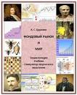
І багато інших…
28
Notes:
28

Slide 29
Дякуємо за увагу!
Київський національний торговельно-економічний університет
Кафедра банківської справи
kbs_knteu@i.ua
доцент кафедри банківської справи Жураховська Людмила Валентинівна, к.е.н., МВА
Гарант магістерської програми “Фінансове посередництво”
l.zhurakhovska@gmail.com
Telegram: Liudmyla Zhurakhovska, PhD, MBA
(067) 705 03 15

Slide 30
